Slide 1
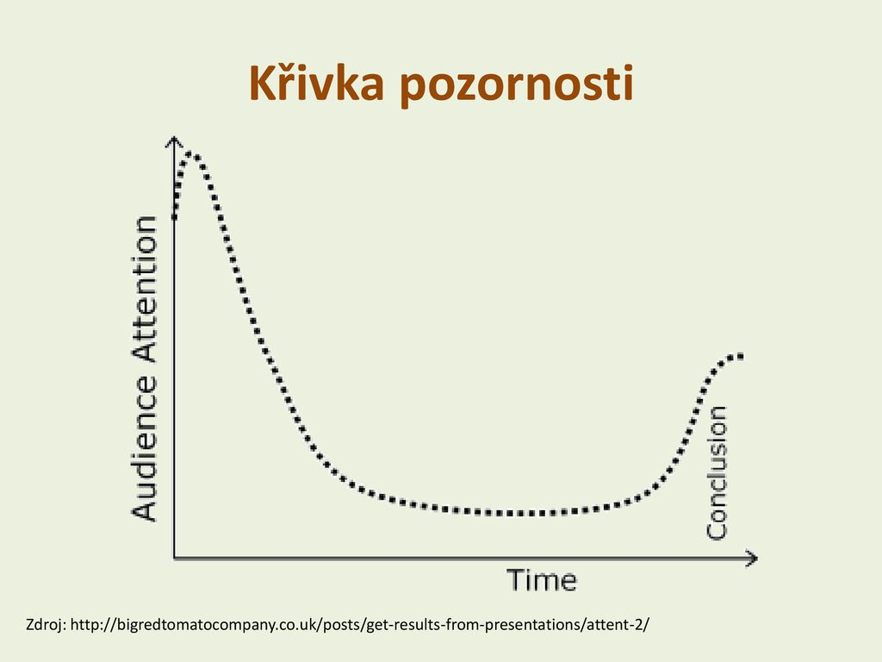

Slide 3
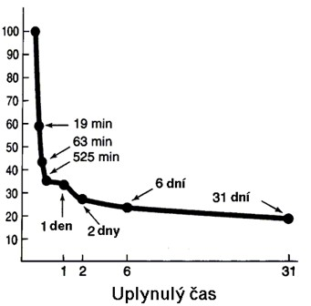
Křivka zapomínání

Slide 4
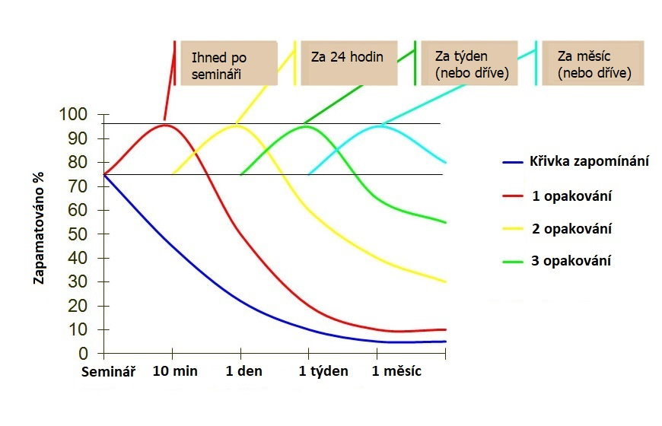

Slide 5
Zájem
Paměť
Pozornost!!!
Opakování!!!

Slide 6
Jak zvýšit kapacitu krátkodobé paměti?
Nepřetěžovat (rozdělit do menších celků) – omezená kapacita
Návaznost na vstupní informace
Nutnost opakování
Jednoduchost

Slide 7
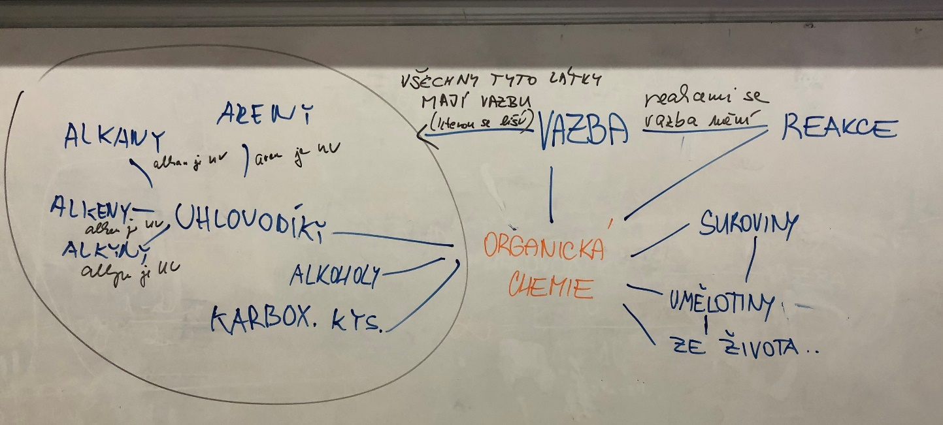
Jak zvýšit kapacitu dlouhodobé paměti?
Učení v souvislostech
(myšlenkové mapy)
Mnemotechnické pomůcky
Teorie duálního kódování
(zrak / sluch)
Multisenzorické učení
(zrak / sluch / význam)
Aktivní (zkušenostní) vyučování
https://www.youtube.com/watch?v=uHeTQLNFTgU&t=12s&fbclid=IwAR3-O4qoSrFFi7ivzMRPh8Hg6QcpR2Wq9Ft5P1Cl5rUNqJUo7be1uTJKp6w
https://www.youtube.com/watch?v=5DGwOJXSxqg
https://www.youtube.com/watch?v=LQmTKxI4Wn4
https://www.youtube.com/watch?v=B_zD3NxSsD8&fbclid=IwAR3BKf0ReZ6k2TBVbSMb_OLQoNj0JpOAwTr6zqOywrTyEhHRN4vX-PGBuD4

